Slide 1


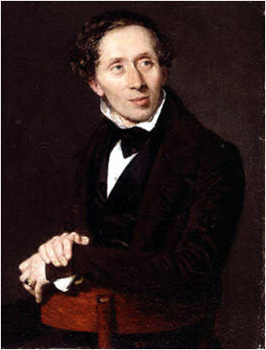
Ганс Христиан Андерсен
(1805 -1875)
« Мир прекрасен! Радуйтесь жизни! Будьте оптимистами! Боритесь за человека, сердце которого покрыто льдом! Будьте терпеливы в достижении цели! Не жалейте времени и сил, чтобы воспитать в себе человечность, отзывчивость и доброту!»
2 апреля - 220 лет со дня рождения
онлайн – портрет

Slide 2
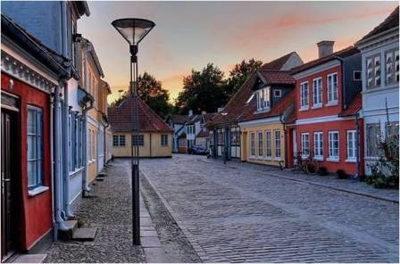
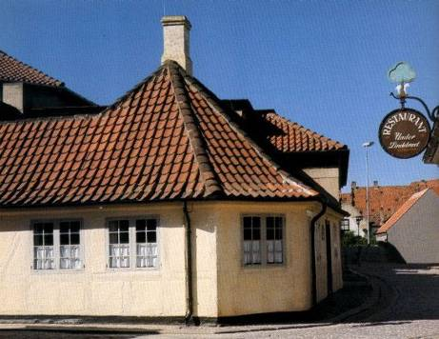
Знаменитый датский сказочник
родился 2 апреля 1805 года в городе О́денсе
Отец писателя был башмачником, а мама – прачкой.
Семья жила очень бедно. В доме не было ни богатой мебели, ни картин, ни украшений.
Семья ютилась в одной комнате, где вместе с домашними вещами находился и сапожный верстак.
Оденсе.
Родная улица Г.Х.Андерсена
Дом, в котором родился писатель.

Slide 3
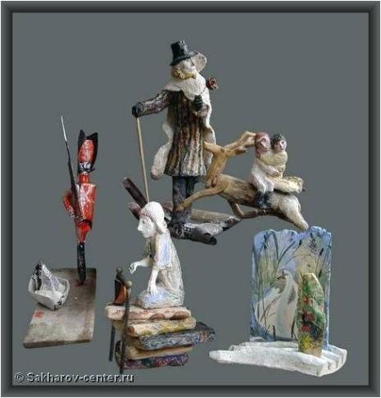
У маленького Ганса не было недостатка в игрушках .
Чего только не делал ему отец! И картинки с превращениями, и двигающиеся мельницы, и кивающие головами самодельные куклы.
И даже настоящий кукольный театр.

Slide 4
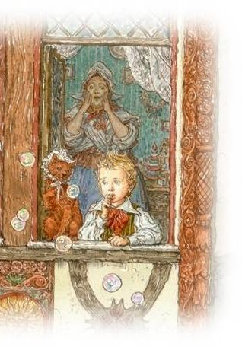
Маленький Ганс Христиан часто болел и обычно не участвовал в проказах соседских мальчишек.
Больше всего он любил слушать сказки, которые рассказывал мальчику отец - вспоминал те, что слышал сам в детстве, пересказывал и читал книги.
Ганс Христиан и сам начал придумывать сказки, но рассказывать их взрослым стеснялся, и эти первые сказки Андерсена слушал только старый домашний кот.

Slide 5
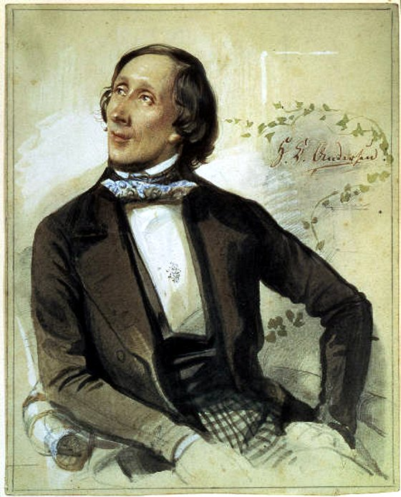
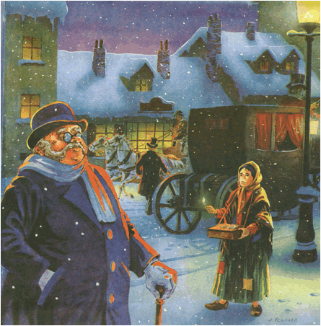
Веселое детство Андерсена закончилось в 1814 году, когда умер его отец. Гансу Христиану, которому исполнилось одиннадцать лет, пришлось бросить школу. Он был подмастерьем сперва у ткача, затем у портного, потом работал на сигаретной фабрике. Но он все равно мечтал о том, как будет писать сказки и пьесы для театра.

Slide 6
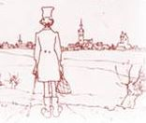
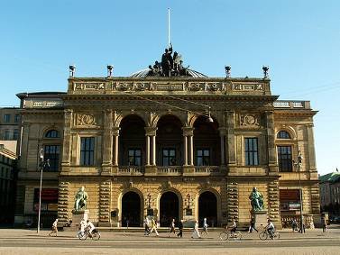
В возрасте 14 лет Андерсен поехал Копенгаген.
Мать отпустила его, так как надеялась, что он побудет там немного и вернётся.
Когда она спросила, почему он решил покинуть её и дом, юный Андерсен тотчас ответил:
«Чтобы стать знаменитым!»
Театр в г.Копенгагене

Slide 7
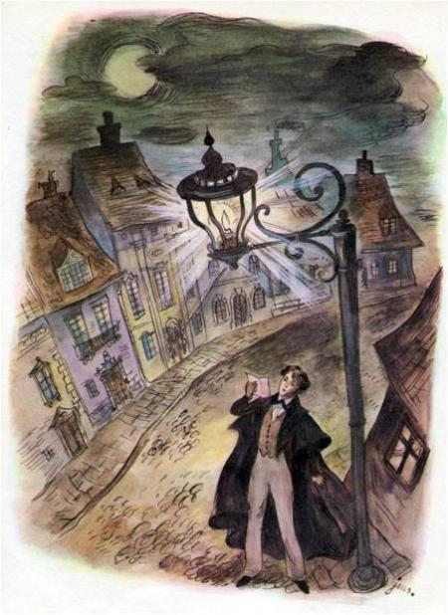
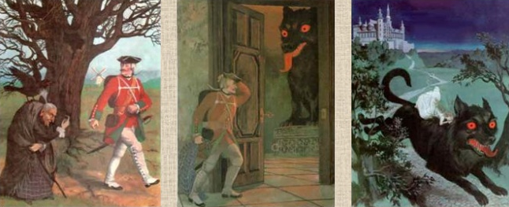
Актёром Андерсен так и не стал.
В 30 лет Андерсен написал на листе бумаги: «Шел солдат по дороге: раз-два! раз-два! Ранец за спиной, сабля на боку, он шел домой с войны…» Так появилась история по солдата-храбреца. Это была сказка «Огниво». И это было начало новой жизни.
Ганс Христиан Андерсен сочинил более 170 сказок, 770 стихотворений, 6 романов и множество пьес.

Slide 8

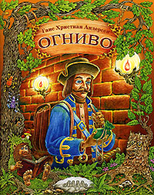
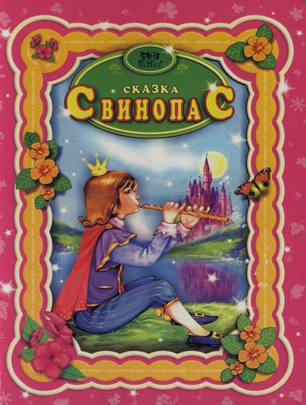
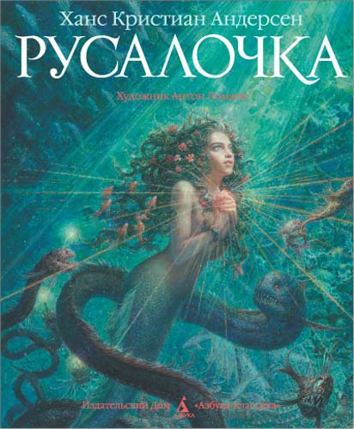
В 1830-е годы появляется первый сборник Г.Х.Андерсена – «Сказки, рассказанные детям».
В сборник вошли «Огниво», «Свинопас», «Дюймовочка», «Русалочка» и другие сказки.

Slide 9
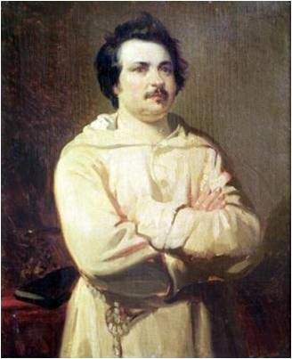
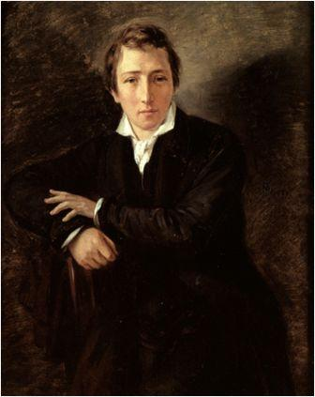
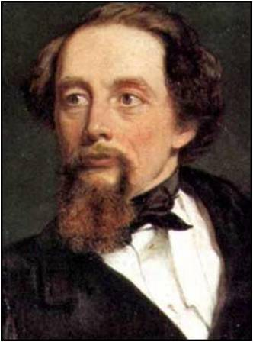
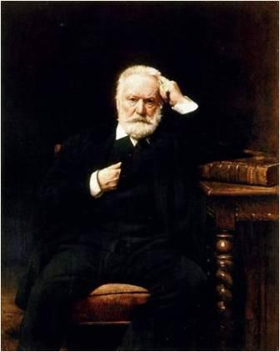
В 1833 году Андерсен подарил королю Фредерику цикл стихов о Дании.
В награду писатель получил небольшое пособие для путешествия по Европе, во время которого познакомился с выдающимися писателями.
Во Франции познакомился с Генрихом Гейне, Виктором Гюго, Оноре де Бальзаком, Александром Дюма, в Англии - с Чарльзом Диккенсом, в Италии - со скульптором Торвальдсеном.
Генрих Гейне
Оноре де Бальзак
Чарльз Диккенс
Виктор Гюго

Slide 10
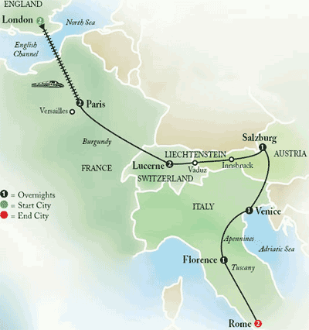
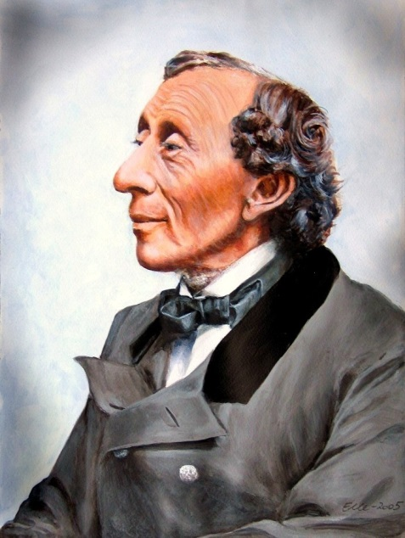
Г.Х.Андерсен посетил Париж, Лондон, Рим, Флоренцию, Неаполь, Венецию.
Величественная архитектура, диковинная растительность будоражили воображение писателя, навевали сюжеты будущих сказок.

Slide 11
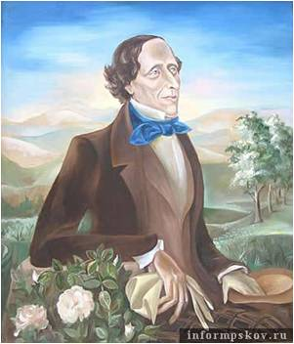
Давным-давно цыганка нагадала матери Ганса Христиана, что ее «сын станет великим человеком, и город зажжет иллюминацию в его честь».
К счастью, пророчество
сбылось еще при жизни сказочника.
Однажды после длительного отсутствия Ганс Христиан Андерсен вернулся в родной Оденсе, и горожане встретили знаменитого земляка настоящим фейерверком.

Slide 12
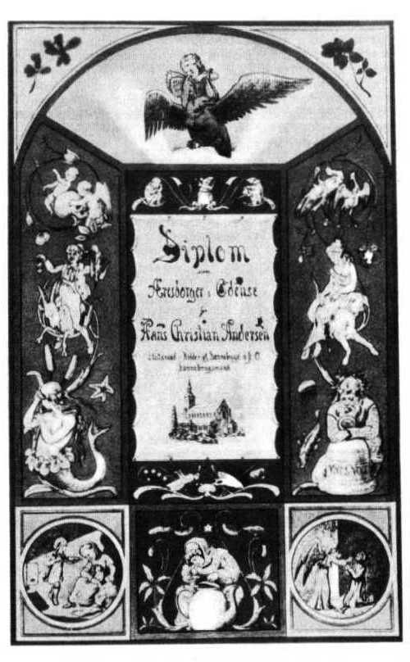
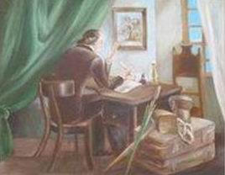
Одной из самых больших радостей в жизни Андерсена было его избрание почетным гражданином Оденсе в декабре 1867 года.

Slide 13
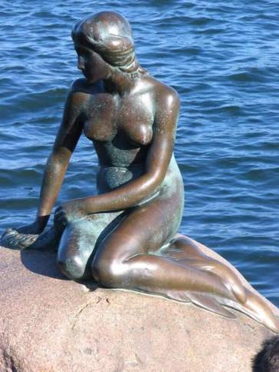
А героиня сказки
Г.Х.Андерсена «Русалочка»
стала символом столицы Дании – Копенгагена.
Начиная с 1967 года
по решению Международного совета по детской книге
2 апреля
(в день рождения Ганса Христиана Андерсена) отмечается
Международный день детской книги.
Памятник Русалочке в Копенгагене

Slide 14
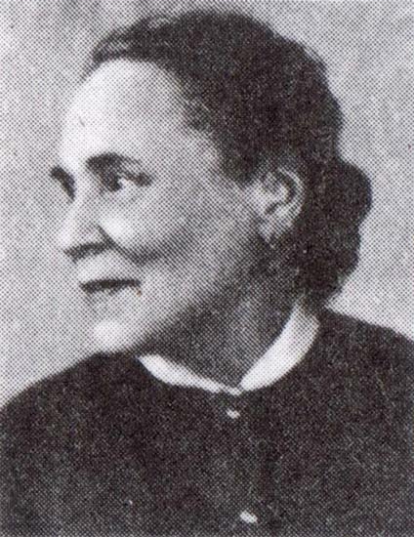
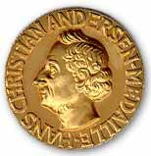
Имя Г.Х. Андерсена носит золотая медаль, которой награждаются лучшие в мире детские писатели и художники-иллюстраторы детских книг.
Получить эту медаль так же почётно, как стать Нобелевским лауреатом.
Премия присуждается раз в два года, 2 апреля, в день рождения Г.Х.Андерсена.
Премия представительнице СССР была вручена лишь однажды – в 1976 году – Татьяне Алексеевне Мавриной, художнику-иллюстратору детской книги.

Slide 15
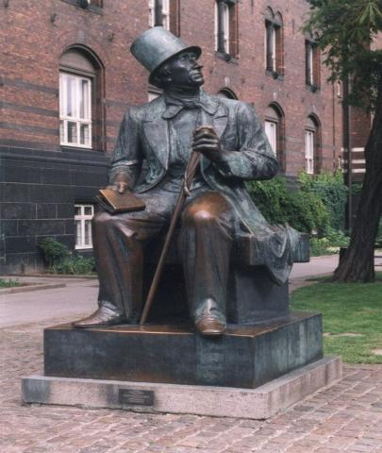
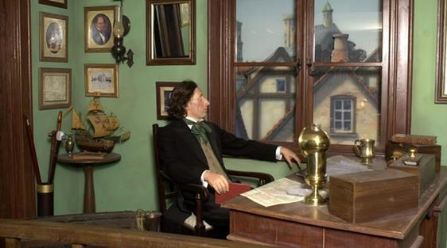
Датчане чтят память своего великого соотечественника.
В Копенгагене, в Королевском саду, стоит памятник Андерсену.
На нем высечены слова: "Воздвигнут датским народом".

Slide 16
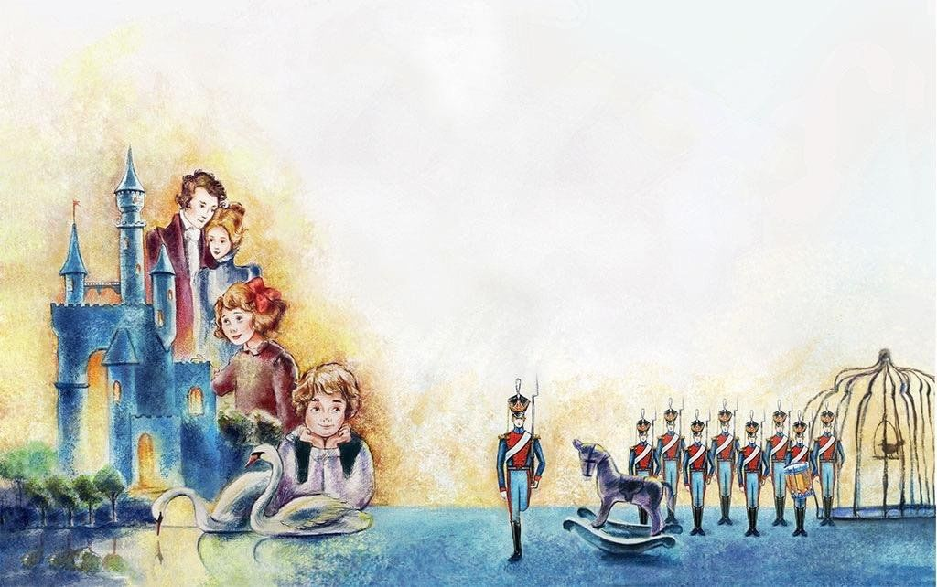
«Андерсен научил меня светлой вере победы солнца над тьмою и доброго человеческого сердца над злом». К. Г. Паустовский.

Slide 17


